Slide 1


MyCluby Social
MyCluby - © 2014, 27 de Março.

Slide 2

Equipe:
Jaqueline Talita Winckes
Luiz Fernando Nascimento da Cruz
Paulo Henrique Ferreira de Lima
MyCluby Social

Slide 3
Sumário:
Problema
Situação Atual
Stakeholders
Solução
Plano de Projeto
Estrutura Organizacional
Escopo do Projeto
Custo
Riscos
Arquitetura
Visão Física
Visão Lógica
Cenário Proposto
Caso de Uso
Diag. de Sequência
Diag. de Classes
Modelo de Dados
MRN Proposto
MyCluby Social

Slide 4
Problema:
Situação Atual
Stakeholders
MyCluby Social

Slide 5
MyCluby Social:
Atendimento customizado e prático.
Controle e gerenciamento de gastos.
Interação Social com demais usuários.
Credibilidade e simplicidade para todos.
MyCluby Social

Slide 6
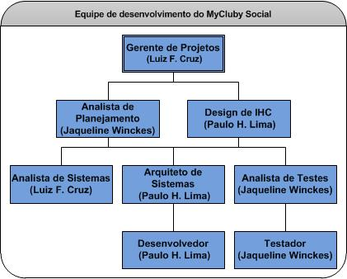
Estrutura Organizacional:
MyCluby Social

Slide 7
Escopo do Projeto:
1º Fase – Início do Projeto
Termo de Abertura
Definição do Plano de Projeto
Gerência e Monitoramento
Definição de Arquitetura
2º Fase – Iteração I
Elaboração dos artefatos de documentação (Caso de Uso, Diagramas UML)
Gerência e Monitoramento
3º Fase – Iteração II
Elaboração dos artefatos de documentação (Caso de Uso, Diagramas UML)
Gerência e Monitoramento
Definição e modelagem do banco de dados
MyCluby Social

Slide 8
Escopo do Projeto:
4º Fase – Desenvolvimento I
Prototipação do Sistema
Codificação dos casos de uso especificados.
Gerência e Monitoramento.
5º Fase – Desenvolvimento II
Codificação dos casos de uso especificados.
Gerência e Monitoramento.
6º Fase – Testes e Implantação
Testes UT/SIT
Homologação
Instalação do Sistema
Gerência e Monitoramento.
7º Fase – Encerramento
Manuais
Contrato do Software
Termo de Encerramento
MyCluby Social

Slide 9
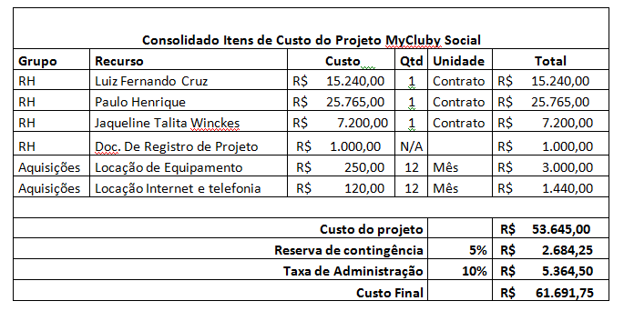
Custos:
MyCluby Social

Slide 10
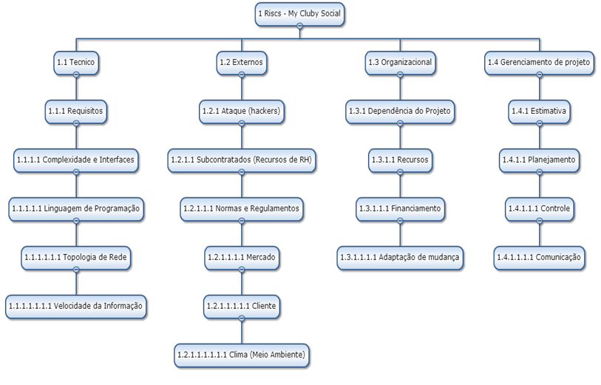
EAR - Estrutura Analítica de Risco:
MyCluby Social

Slide 11
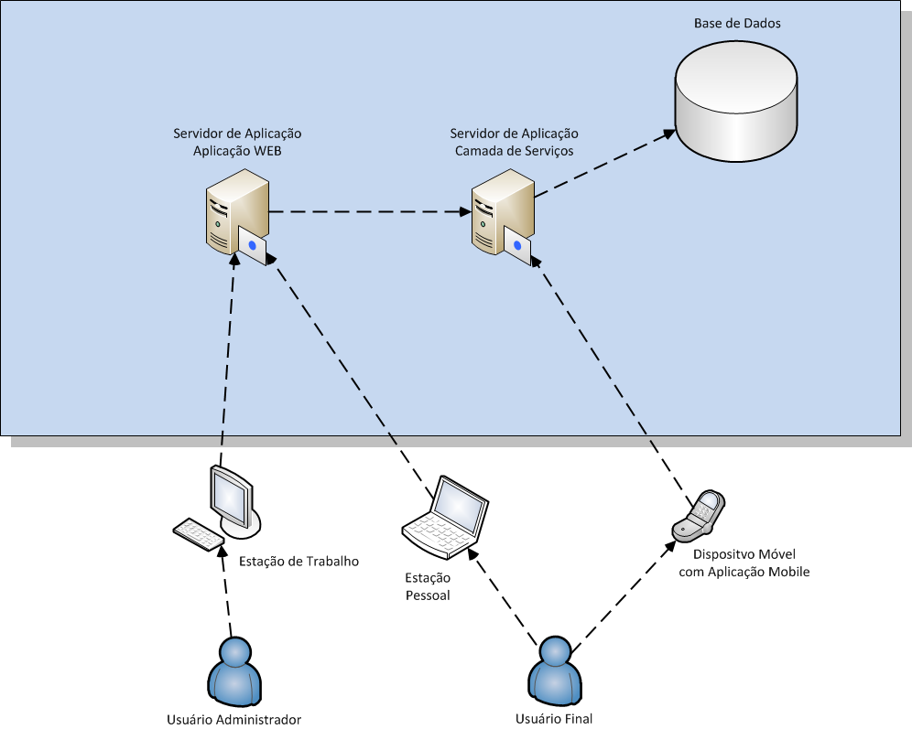
Arquitetura do Sistema:
Visão física:
MyCluby Social

Slide 12
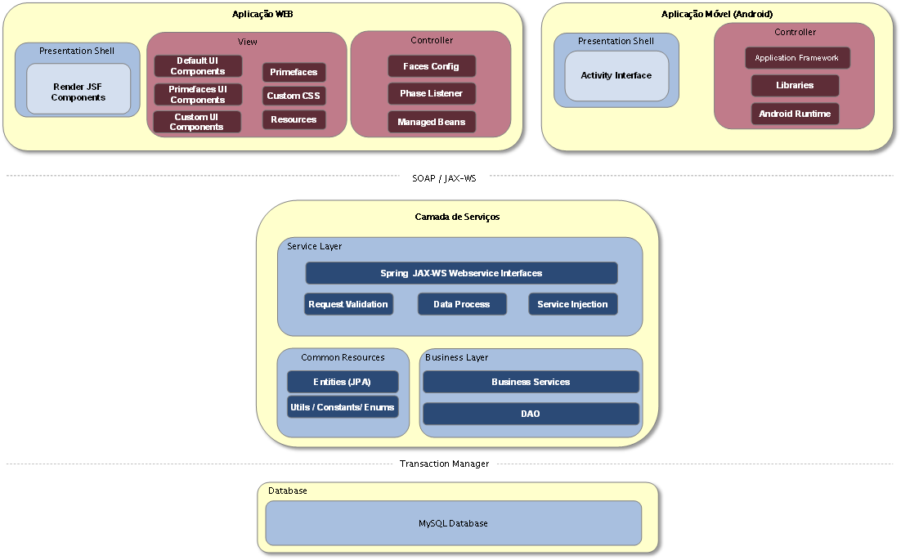
Arquitetura do Sistema:
Visão lógica:
MyCluby Social

Slide 13
Cenário de Demonstração:
Módulo selecionado: UC022 Gerenciar Pagamento – Aplicativo Móvel
Especificação de caso de uso.
Diagrama de Sequência.
Diagrama de Classes.
MyCluby Social

Slide 14
Modelagem de dados:
Modelo de dados relacional normatizado.
MyCluby Social

Slide 15
Referências:
VARGAS, R. Gerenciamento de Projetos, Estabelecendo diferenciais competitivos. 7ª edição, BRASPORT, 2009.
VARGAS, R. Manual Prático do Plano de Projeto - Utilizando o PMBOK. 4ª edição, BRASPORT, 2009
VAZQUEZ, C. E.; SIMÕES, G. S.; e ALBERT, R. M. Análise de Pontos de Função: Medição, Estimativas e Gerenciamento de Projetos de Software. 13ª edição, Érica, 2013.
LIMA, A.S. UML 2.3 - Do Requisito à Solução. 1ª edição, Érica, 2011.
LINKS:
Disponível em: <http://www.ricardo-vargas.com/pt/videos/> Acesso em Março de 2014.
Disponível em: <http://www.cosit.pa.gov.br/?q=node/20> Acesso em Março de 2014.
Disponível em: <http://gettingsharper.wordpress.com/2010/06/19/o-que-e-arquitetura-de-software-segundo-o-application-architecture-guide-da-microsoft/> Acesso em Março de 2014.
Disponível em: <http://pt.slideshare.net/sergiocrespo/arquitetura-de-software-viso-geral> Acesso em Março de 2014.
Disponível em: <http://felipelucioquirino.wordpress.com/2013/02/19/estrutura-de-um-documento-de-arquitetura/> Acesso em Março de 2014.
Disponível em: <http://professor.unisinos.br/wp/crespo/files/2011/07/aula1.pdf> Acesso em Março de 2014.
Disponível em: <http://www.dell.com/br/empresa/p/poweredge-t110-2/pd.aspx?c=br&cs=brbsdt1&l=pt&s=bsd&~ck=mn> Acesso em Março de 2014.
Disponível em: <http://www.dell.com/br/empresa/p/poweredge-t420/pd> Acesso em Março de 2014.
Disponível em: <http://www.dca.ufrn.br/~ivan/DCA0800/SO.pdf> Acesso em Março de 2014.
Disponível em: < http://www.java.com/pt_BR/download/whatis_java.jsp > Acesso em Março de 2014.
MyCluby Social

